Slide 1

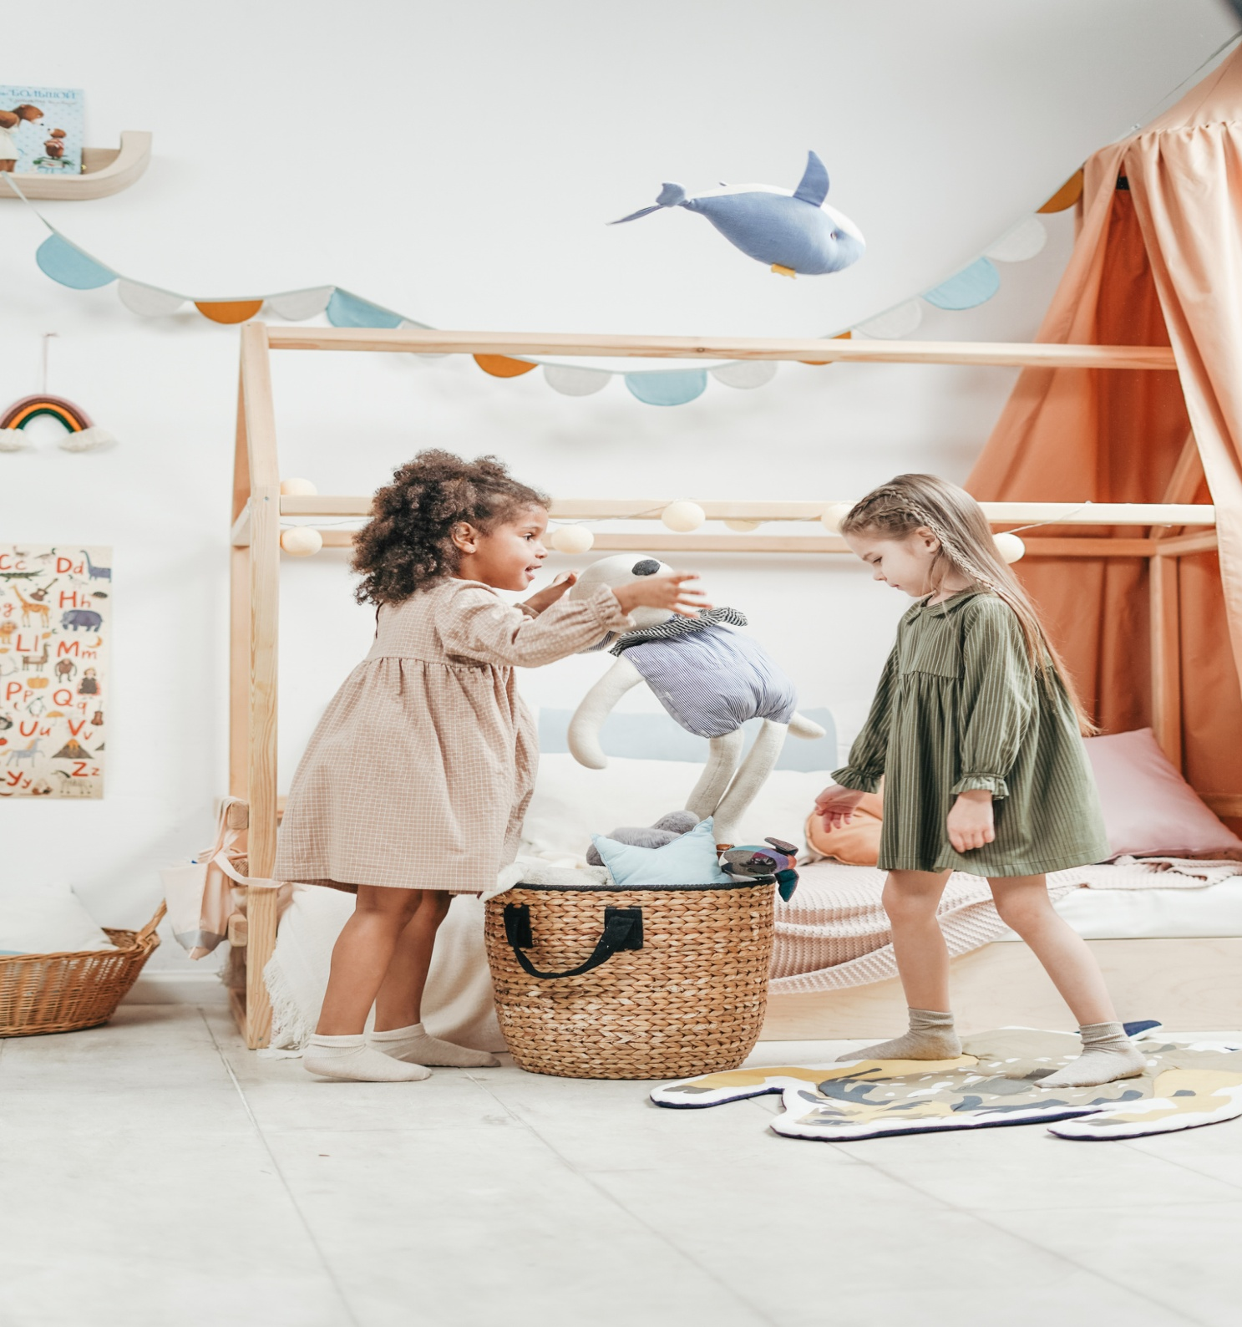

Andijon viloyati pedagogik mahorat markazi maktabgacha, boshlang’ich va maxsus fanlar metodikasi kafedrasi katta o’qituvchisi Jamila Abdullaueva

Slide 2
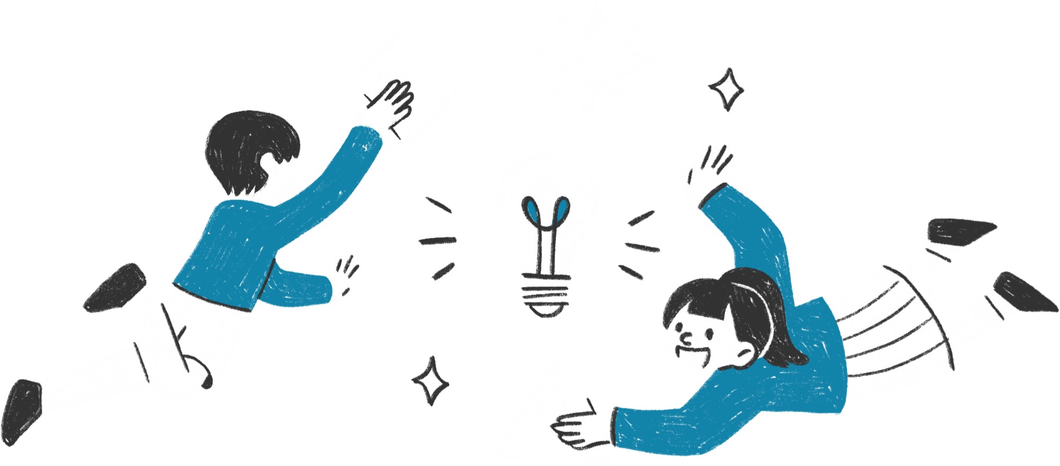


II. BLOK. UMUMKASBIY KO’NIKMALARNI SHAKLLANTIRISH
2.3. O’quv moduli: Tarbiyachining ish hujjatlari.
2.3.2.MAVZU: BOLALARNI RIVOJLANISH XARITASINI YURITISH: KUZATISH VA YAKKA ISHLASHNI REJALASHTIRISH.

Slide 3
REJA:
BOLALARNING RIVOJLANISH XARITASINI YURITISH HAQIDA TUSHUNCHA.
MAKTABGACHA YOSHDAGI BOLALAR RIVOJLANISHI VA TA’LIM OLISHIGA QO’YILGAN TALABLAR.

Slide 4

Bolalarning rivojlanish xaritasini yuritish –
bu har bir bolaning jismoniy, kognitiv,
ijtimoiy- emotsional va nutqiy rivojlanishini
muntazam kuzatish, qayd etish hamda
natijalar asosida yakka tartibdagi ta’lim
rejasini tuzish jarayonidir. Kuzatishlar
(oraliq va yakuniy) orqali bolaning
yutuqlari va kamchiliklari aniqlanadi,
“Pedagog izohi” ustunida esa bo’shliqlarni
to’ldirish uchun yakka ishlash choralari
belgilanadi.

Slide 5
O’zbekiston Respublikasining “Ilk va maktabgacha yoshdagi bolalar rivojlanishiga qo’yiladigan davlat talablari” asosida xarita quyidagi 5 ta sohani qamrab oladi.
Jismoniy rivojlanish va sog’lom turmush tarzini shakllantirish: mayda va yirik motorika, shaxsiy gigiyena
Ijtimoiy-hissiy rivojlanish: tengdoshlar va kattalar bilan muloqot, his-tuyg’ularni boshqarish
Nutq, o’qish va yozish ko’nikmalari: lug’at boyligi, hikoya qila olish qobiliyati
Bilish jarayoni: matematik tasavvurlar, atrof-olamni anglash, mantiqiy fikrlash
Ijodiy rivojlanish: rasm chizish, musiqam plastilin bilan ishlash

Slide 6


Kuzatuv va baholash davriyligi – rivojlanish
xaritasi odatda yiliga 3 marta to’ldiriladi
Diagnostika (sentyabr): bolaning boshlang’ich
darajasini aniqlash
2. Oraliq nazorat (yanvar): o’zgarishlarni va qiyinchiliklarni aniqlash, ta’lim rejasiga tuzatish kiritish.
3. Yakuniy nazorat (may): yillik natijalarni
sarhisob qilish va keyingi yosh guruhi (yoki maktab) uchun tavsiyalar berish.

Slide 7
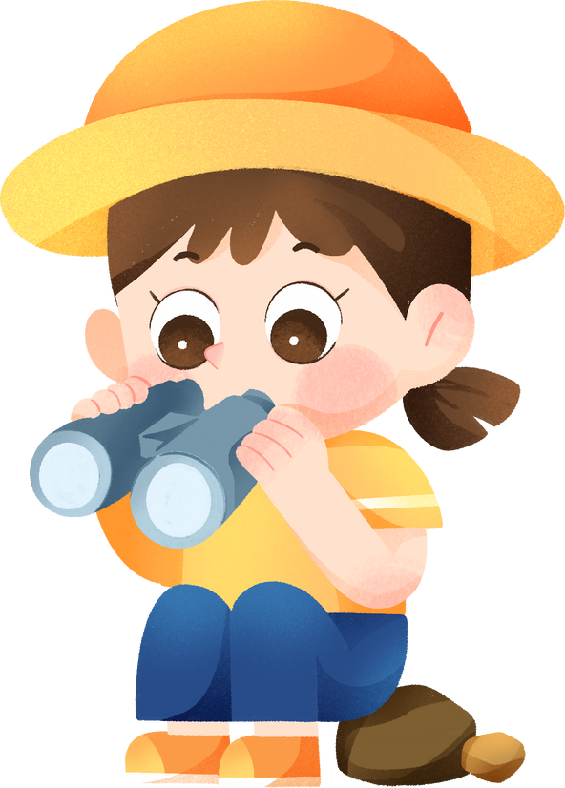



Bolalarning rivojlanish xaritasini yuritish tizimi:
Kuzatish va baholash
Xaritani to’ldirish
Yakka ishlashni rejalashtirish
Natijalar tahlili

Slide 8
Kuzatish va baholash – pedagoglar bolaning xatti-harakatlarini, ko’nikmalarini va mustaqillik darajasini doimiy (kuz-bahor) kuzatib boradilar. Kuzatishlar tasodifiy yoki rejalashtirilgan o’yinlar- faoliyatlar jarayonida amalga oshiriladi.
Xaritani to’ldirish – “Pedagog izohi” ustunida bolaning faoliyati davomida namoyon bo’lgan o’ziga xos xususiyatlar, nimani tushunishi va nimani bajara olishi yozib boriladi.

Slide 9
- Yakka ishlashni rejalashtirish:
Bo’shliqlarni aniqlash: kuzatish natijalarida ko’ringan sustliklar yoki o’zlashtirilmagan ko’nikmalar qayd etiladi
Maqsad belgilash: har bir bola uchun uning ehtiyojidan kelib chiqib, shaxsiy rivojlanish maqsadlari aniqlanadi.
- Natijalar tahlili: 7 yoshli bola uchun maktabga tayyorlik xaritasi to’ldirilib, yillik rivojlanish ko’rsatkichlari asosida keyingi ta’lim yo’nalishi belgilanadi.

Slide 10
Xaritani yuritish bo’yicha amaliy tavsiyalar
Kuzatish usullari – tarbiyachi bolani tabiiy muhitda (o’yin
davomida, mashg’ulotda, ovqatlanishda) kuzatishi kerak.
muhim: baholashda bolani bolalar bilan emas, balki o’zining
avvalgi natijalari bilan solishtirish lozim.
Ma’lumotlarni qayd etish – 1) holislik: “bola yomon rasm
chizadi” emas, balki “bola qalamni ushlashda qiynalyabdi”
deb yozish to’griroq. 2) faktlarga asoslanish: bolaning aniq
yutuqlari va harakatlarini misol qilib keltiring.
Ota-onaalr bilan hamkorlik – ular bilan suhbatda bolaning
faqat kamchiliklarini emas, balki kichik muvaffaqiyatlarini
ham ta’kidlash lozim.

Slide 11
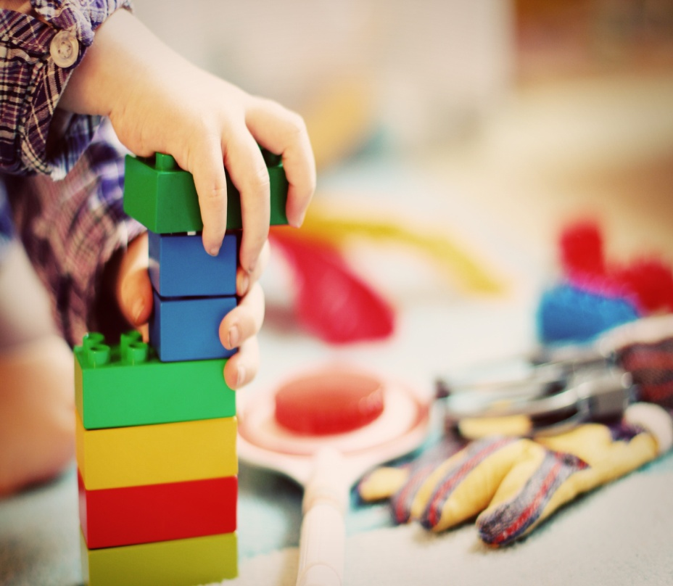
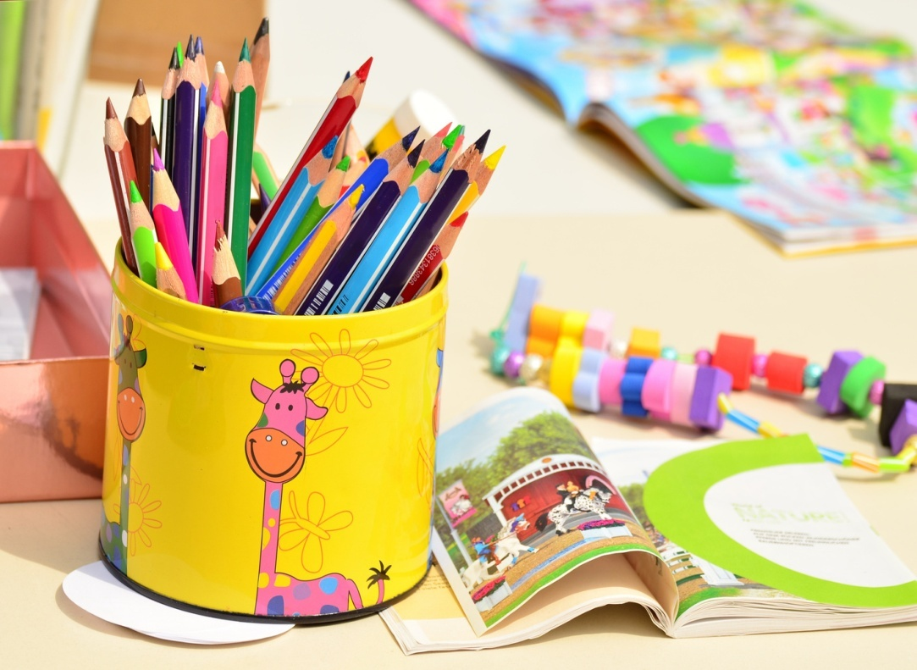
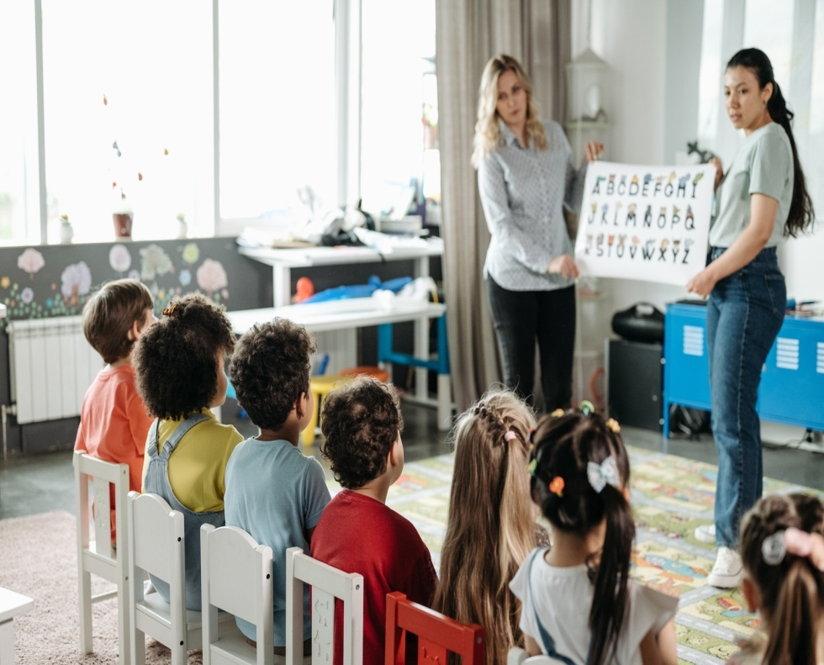
Rivojlanish xaritasini baholash mezoni
Past daraja (1 ball): ko’nikma shakllanmagan, bola harakat qilmaydi yoki doimiy yordamga muhtoj
O’rta daraja (2 ball): ko’nikma qisman shakllangan, bola kattalar yordamida yoki eslatmasi bilan bajaradi.
Yuqoro daraja (3 ball): ko’nikma to’liq shakllangan, bola mustaqil va to’g’ri bajaradi.

Slide 12
Namuna 2-4 yoshli bola uchun monitoring varag’i
№ | Indikator nomi (3-4 yosh) | sentabr | yanvar | may
1 | Ranglarni (qizil, sariq, ko’k) ajrata oladi | 1 | 2 | 3
2 | O’z poyabzalini mustaqil kiyadi | 2 | 3 | 3
3 | 3 gacha sanaydi | 1 | 1 | 2
4 | Rasmdagi voqeani qisqacha so’zlab beradi | 1 | 2 | 3

Slide 13
E’tiboringiz uchun tashakkur

